Slide 1

Ашрафуллин Артур
Внуков Денис
Богданов Юрий
Буслов Евгений
Чурсин Андрей
Руководитель: Бичев Владимир

Slide 2
Цели проекта
Автоматизированная выгрузка данных из JIRA через REST API о проектах, задачах, людях, затраченном времени на задачи.
Сохранение выгруженных данных в локальной базе данных.
Построение отчетов на основе полученных данных и параметров заданных пользователем.
Выгрузка отчетов.

Slide 3
Архитектура проекта
Domain Model
Business Entities (POJO classes).
Data Access Layer Providers.
JIRA Services.
Business Services.
Web-application.

Slide 4
Feature List
Формирование отчета по проекту и типу задачи.
Формировании отчета по участникам.
Формирование отчета по статусу задачи.
Формирование отчета по времени.
Администрирование пользователей.
Безопасность и контроль доступа.

Slide 5
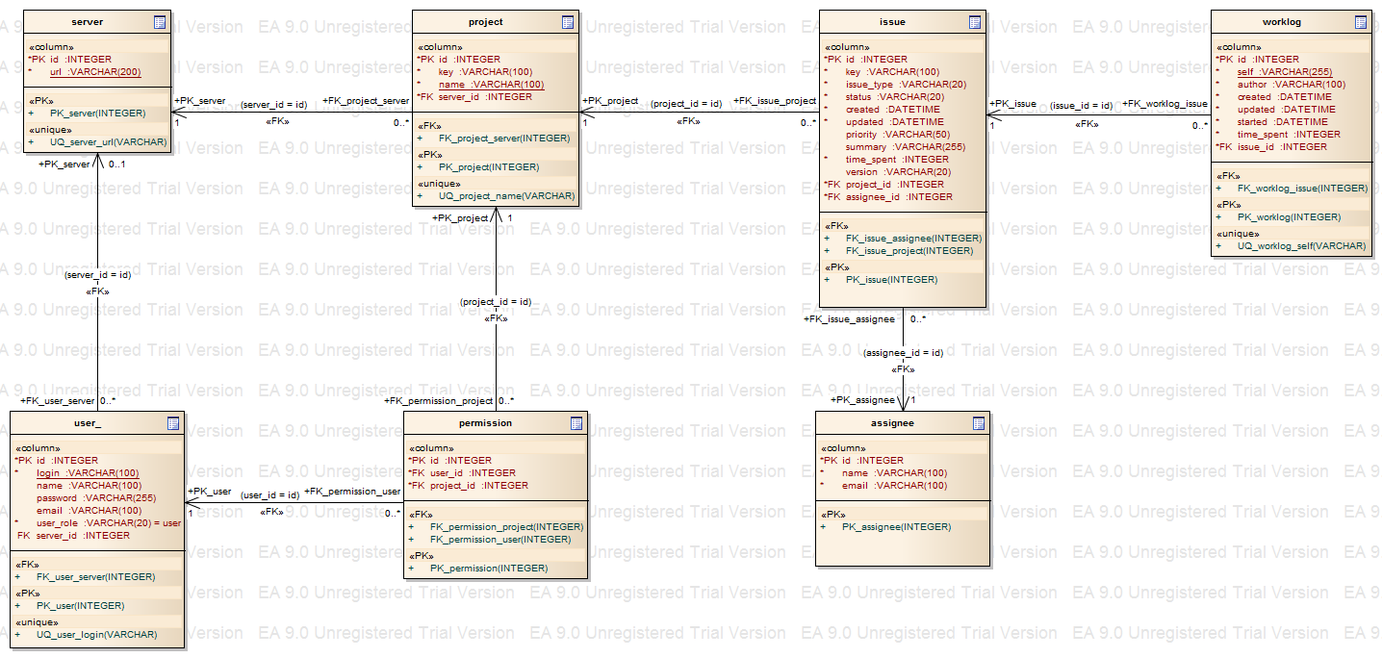
Database Schema

Slide 6
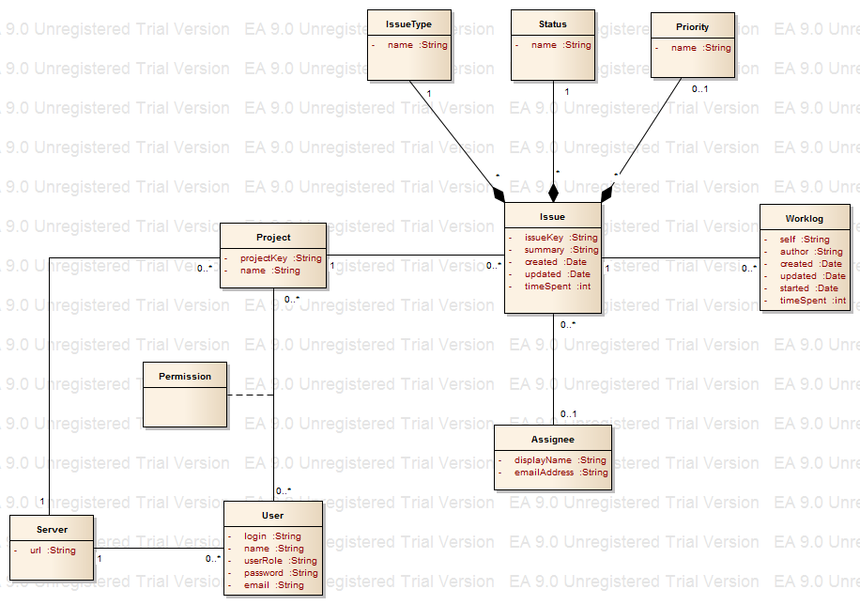
Domain Model

Slide 7
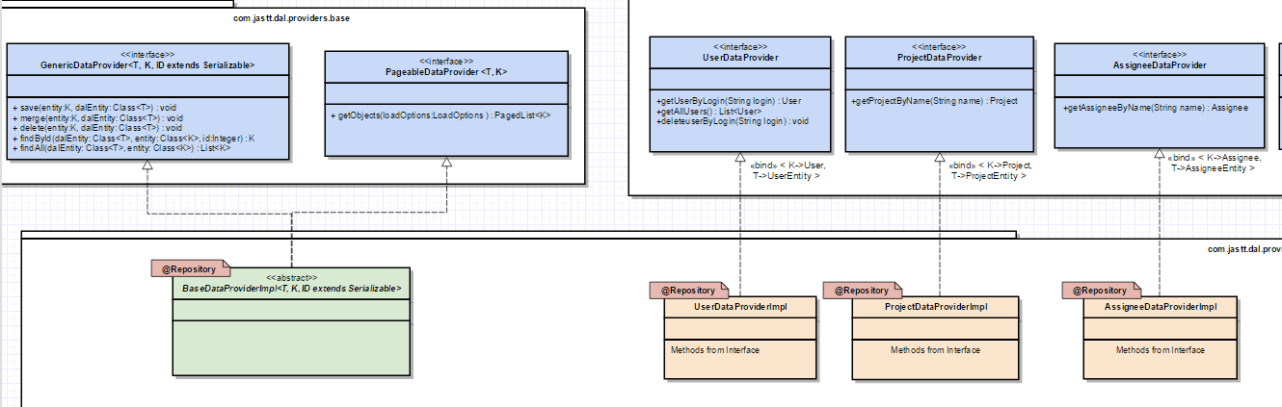
DAL Providers

Slide 8
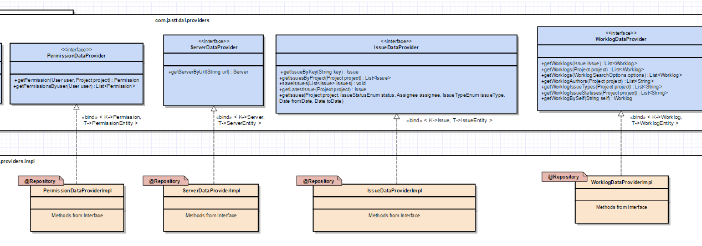
DAL Providers

Slide 9
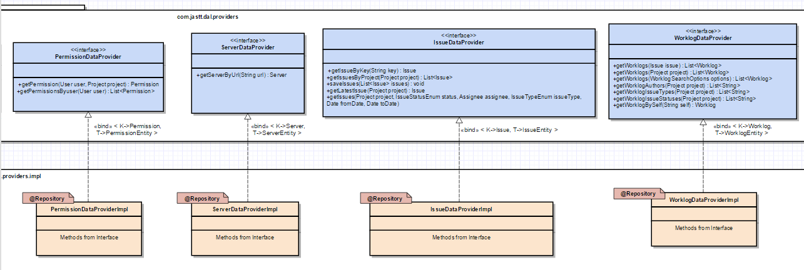
DAL Providers

Slide 10
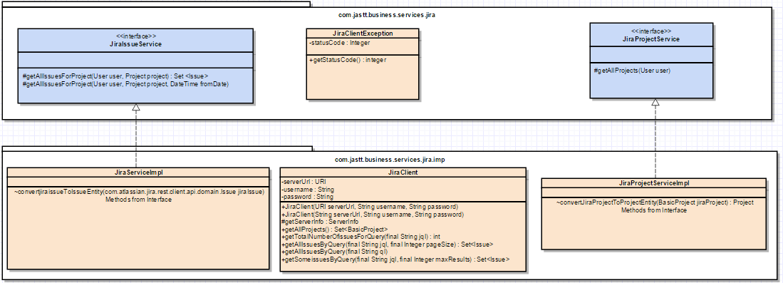
JIRA Services Layer

Slide 11
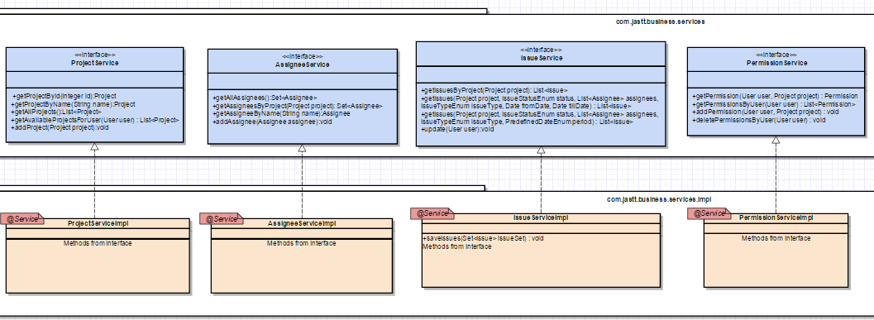
Business Services

Slide 12
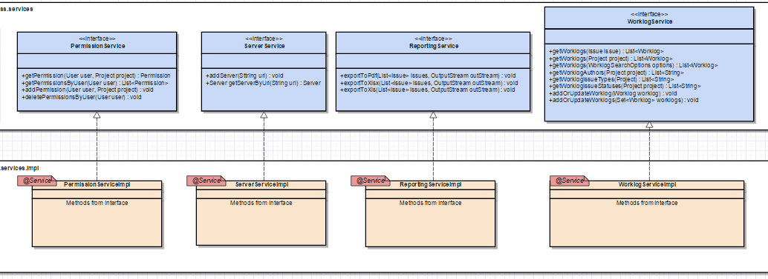
Business Services

Slide 13
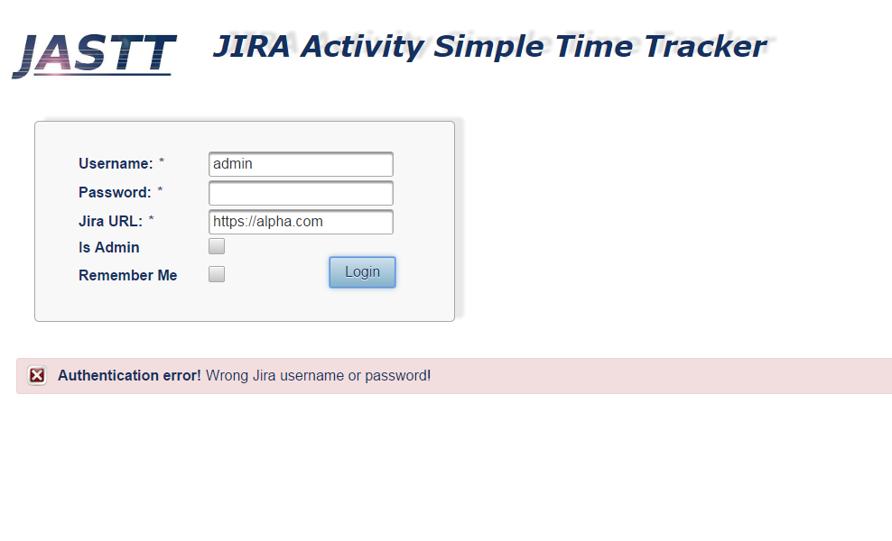

Slide 14
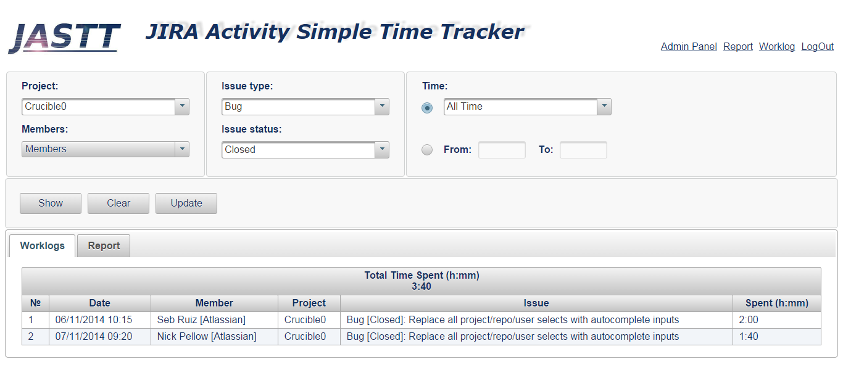

Slide 15
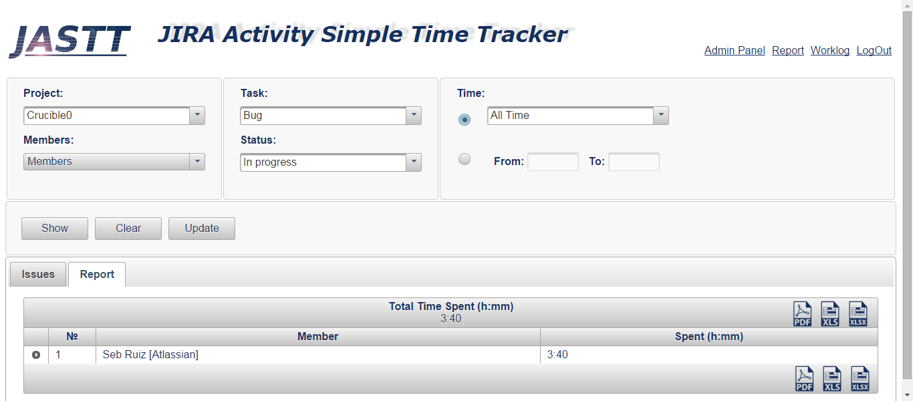

Slide 16
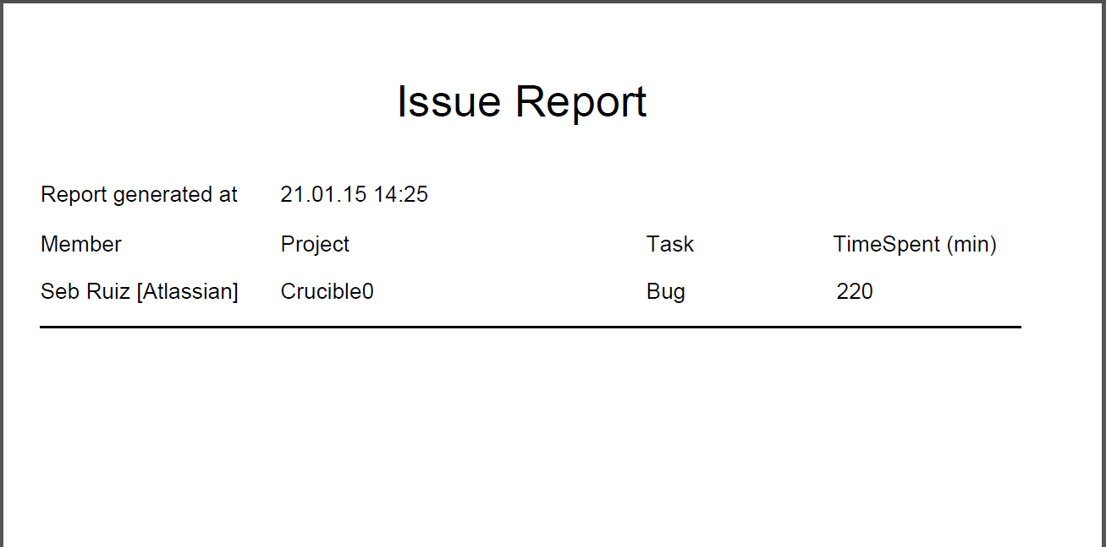

Slide 17
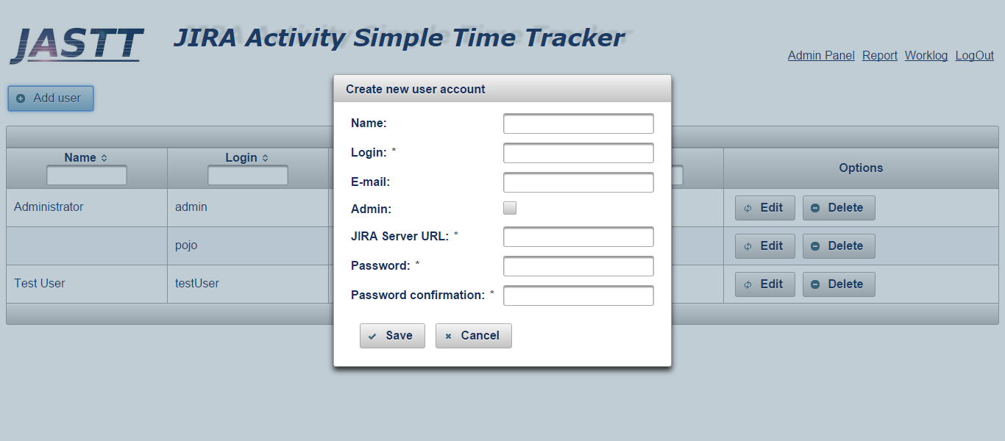

Slide 18













Используемые технологии

Slide 19
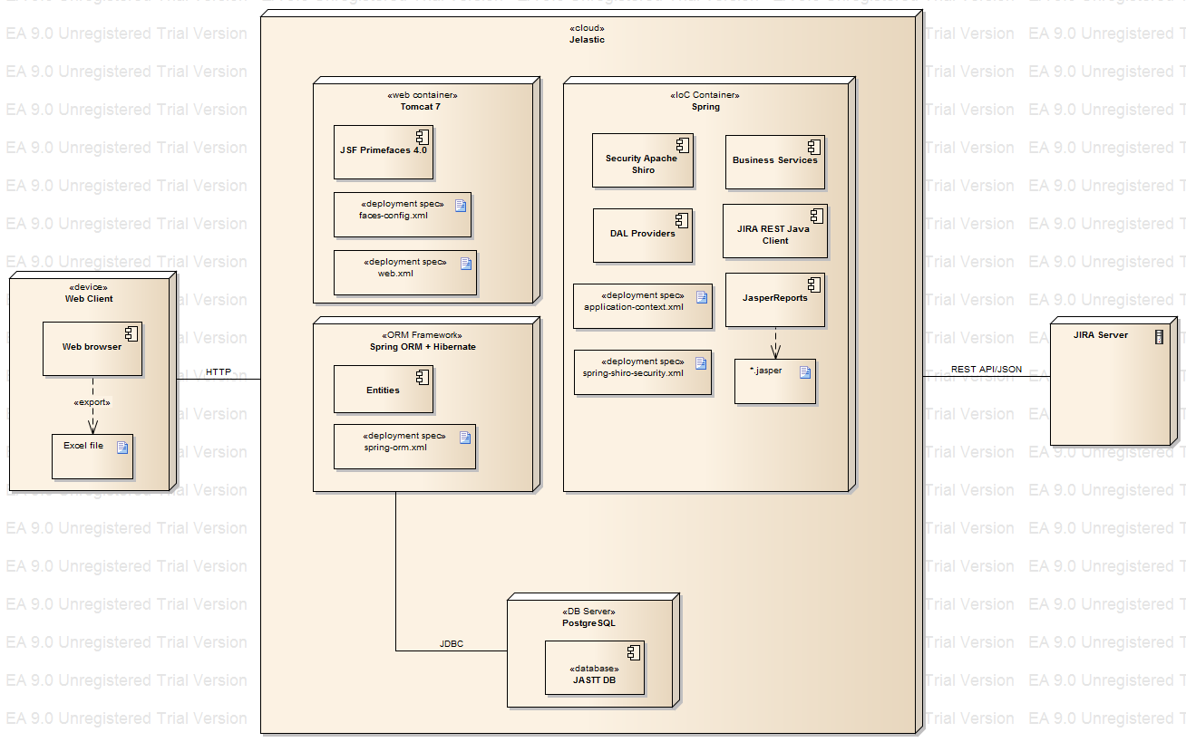
Deployment Diagram

Slide 20
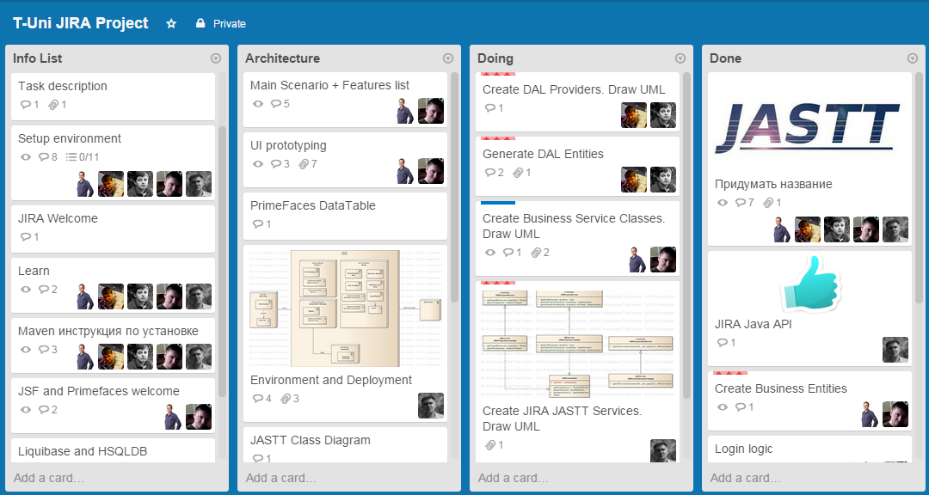

Slide 21


